Slide 1
Solution IPS
Notes:
JulianF

Slide 2

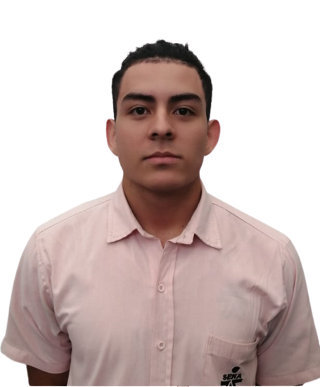
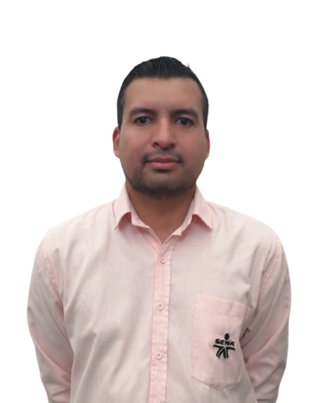

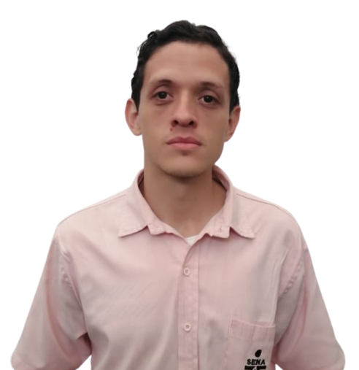
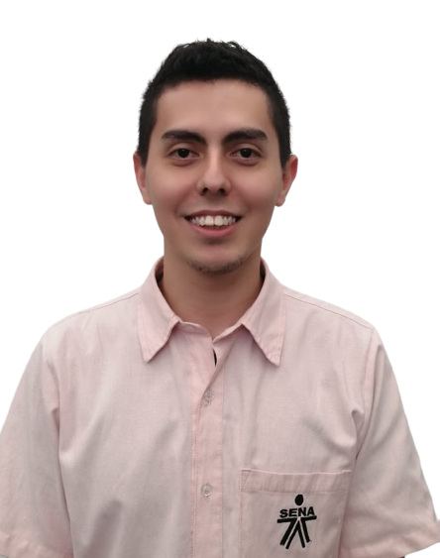
Equipo
Adsi:2236347
Back-end
Back-end
Diseño
Front-end
Front-end
Alejandro Giraldo
Jorge Camelo
Julián Franco
Juan J. Agudelo
Juan C. Hernández
Notes:
JulianF

Slide 3

Desarrollado
por
Notes:
JulianF

Slide 4



Nuestra compañía ofrece un aplicativo web que permita la administración de historias clínicas, para entidades de salud con objeto social diferente.
Como es el caso de un CRC o una IPS donde se realizan exámenes ocupacionales.
SOLUTION SOFT
Un mundo de soluciones
Notes:
JulianF

Slide 5

Requisitos fundamentales:
Acceso a internet de preferencia un par dedicado.
Computadores con un mínimo de 2 Gb de RAM y 250 Gb de DD, navegadores actualizados de preferencia Google Chrome.
SOLUTION SOFT
Un mundo de soluciones
Notes:
julianf

Slide 6

Consideraciones de nuestro tipo de cliente:
Clientes en ciudades principales o cabeceras municipales que cuenten con acceso a electricidad, computadores e internet.
SOLUTION SOFT
Un mundo de soluciones
Notes:
julianf

Slide 7







Módulos Clínicos
Medicina
Psicología
Optometría
Laboratorio
Fonoaudiología
En desarrollo
SOLUTION SOFT
Un mundo de soluciones
Notes:
julianf

Slide 8




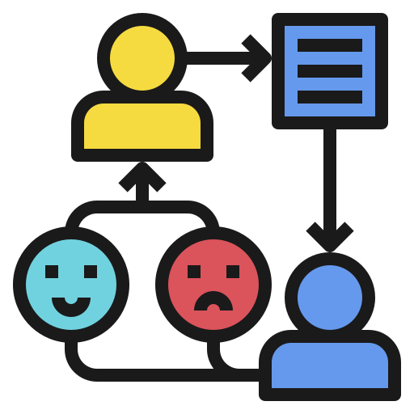
Módulos Administrativos
En desarrollo
Registro
Autenticación
Facturación
Certificado
Remisiones
SOLUTION SOFT
Un mundo de soluciones
Notes:
julianf

Slide 9







































Herramientas de Formación
Marcos
De Trabajo
Ofimatica
Repositorios
Back end
Frond end
Persistencia
Comunicación
Editor de texto
Despliegue
SOLUTION SOFT
Un mundo de soluciones
Notes:
julianf

Slide 10






Herramientas Proyecto
Back end
Front end
Persistencia
Repositorios
Comunicaciones
Despliegue
HTML
Git-
Github
Slack
DOCKER
Python
Javascript
Mongo
WhapsApp
Angular
Tailwind
Telegram
HEROKU
Node JS
MySQL
VS code
CSS
Meet
API
Mockup => Uizard
Editor de texto
SOLUTION SOFT
Un mundo de soluciones

Slide 11




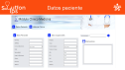
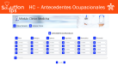

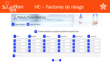
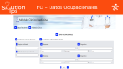
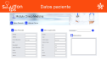

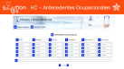
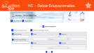



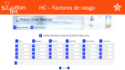
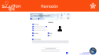

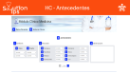





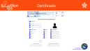
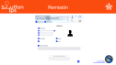



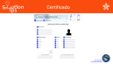
Módulo - Servicio
MEDICINA
Notes:
julianf

Slide 12
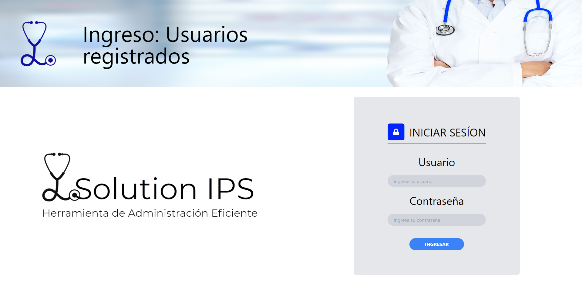
Login

Slide 13

Menú Clínico

Slide 14
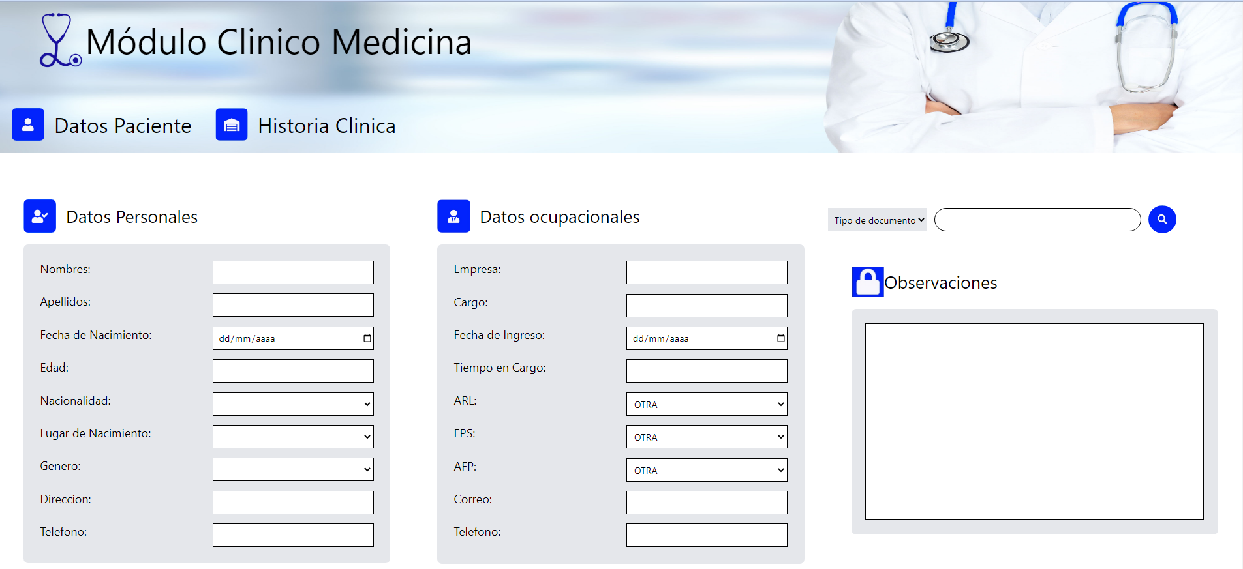
Datos paciente

Slide 15
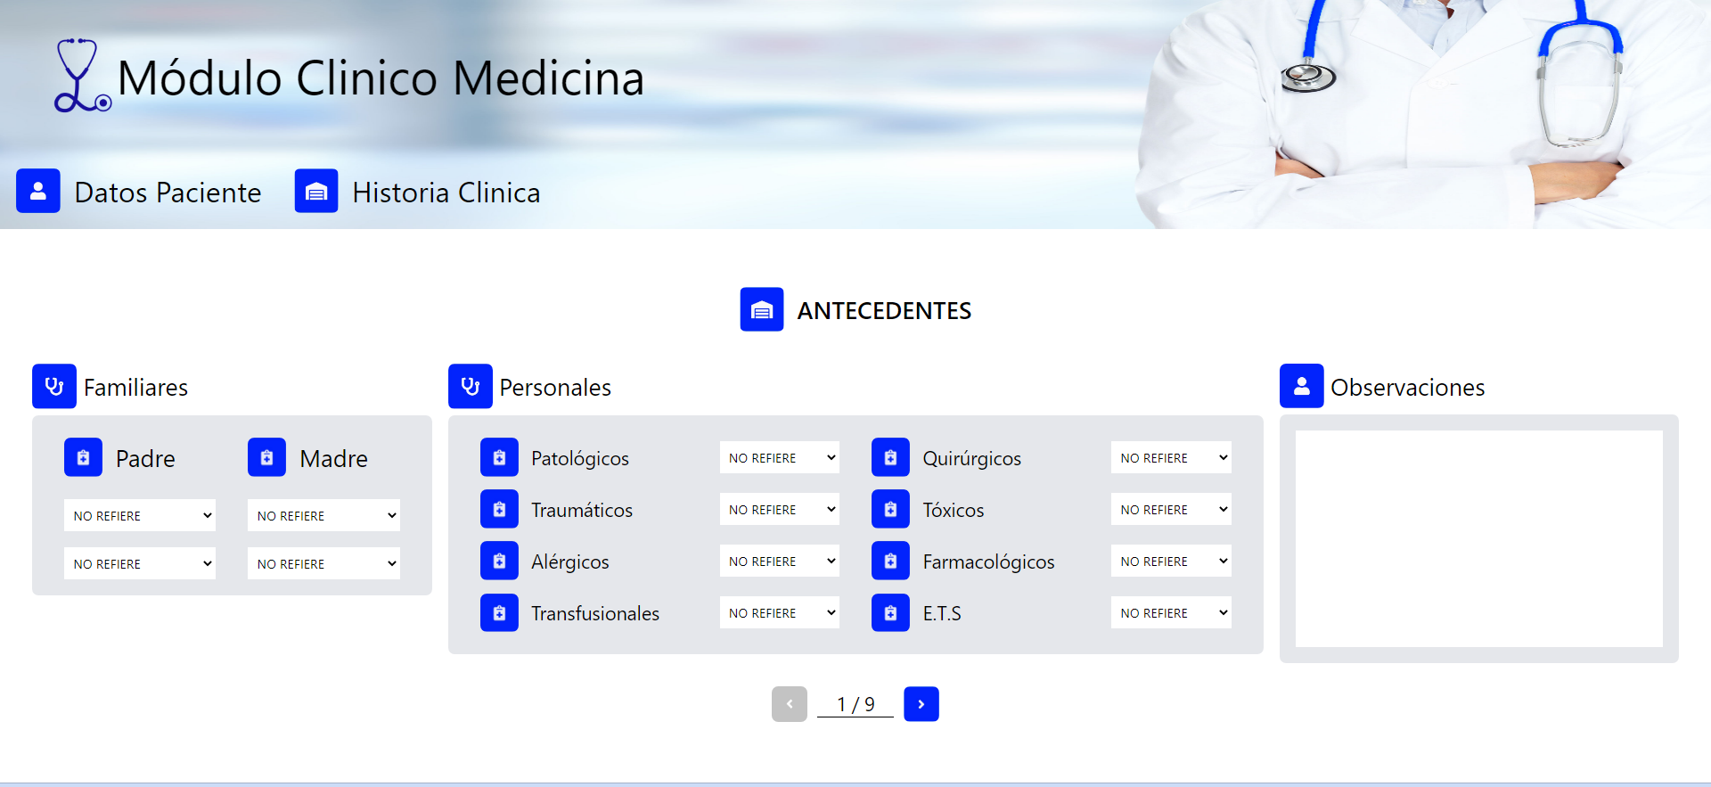
HC - Antecedentes

Slide 16
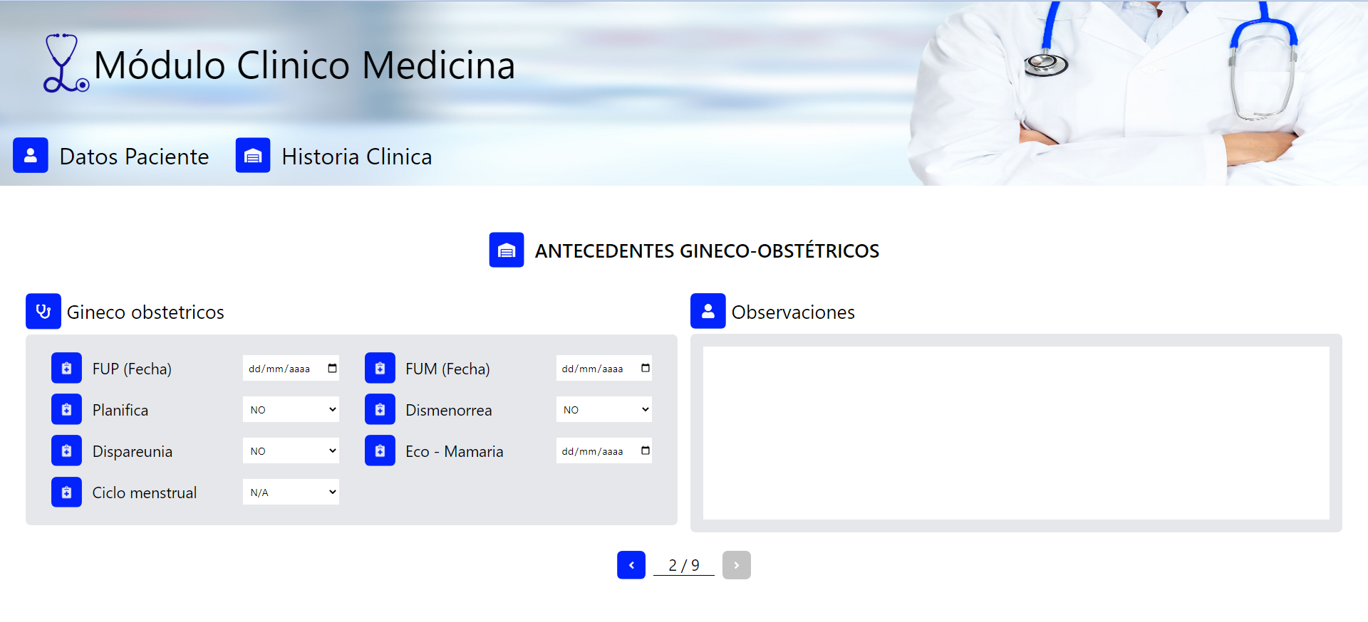
HC – Antecedentes GO

Slide 17
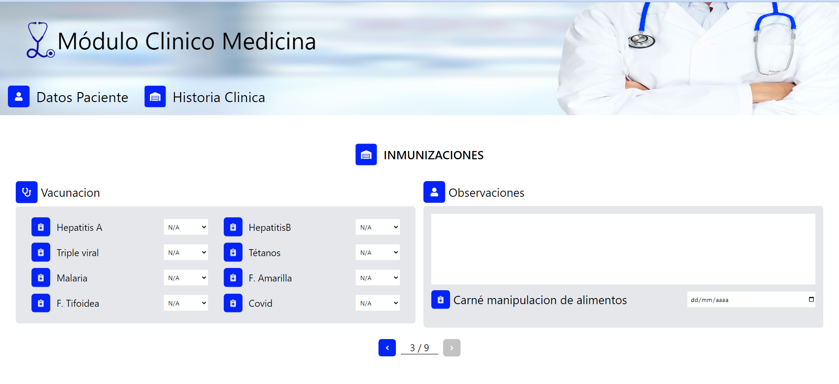
HC - Inmunizaciones

Slide 18
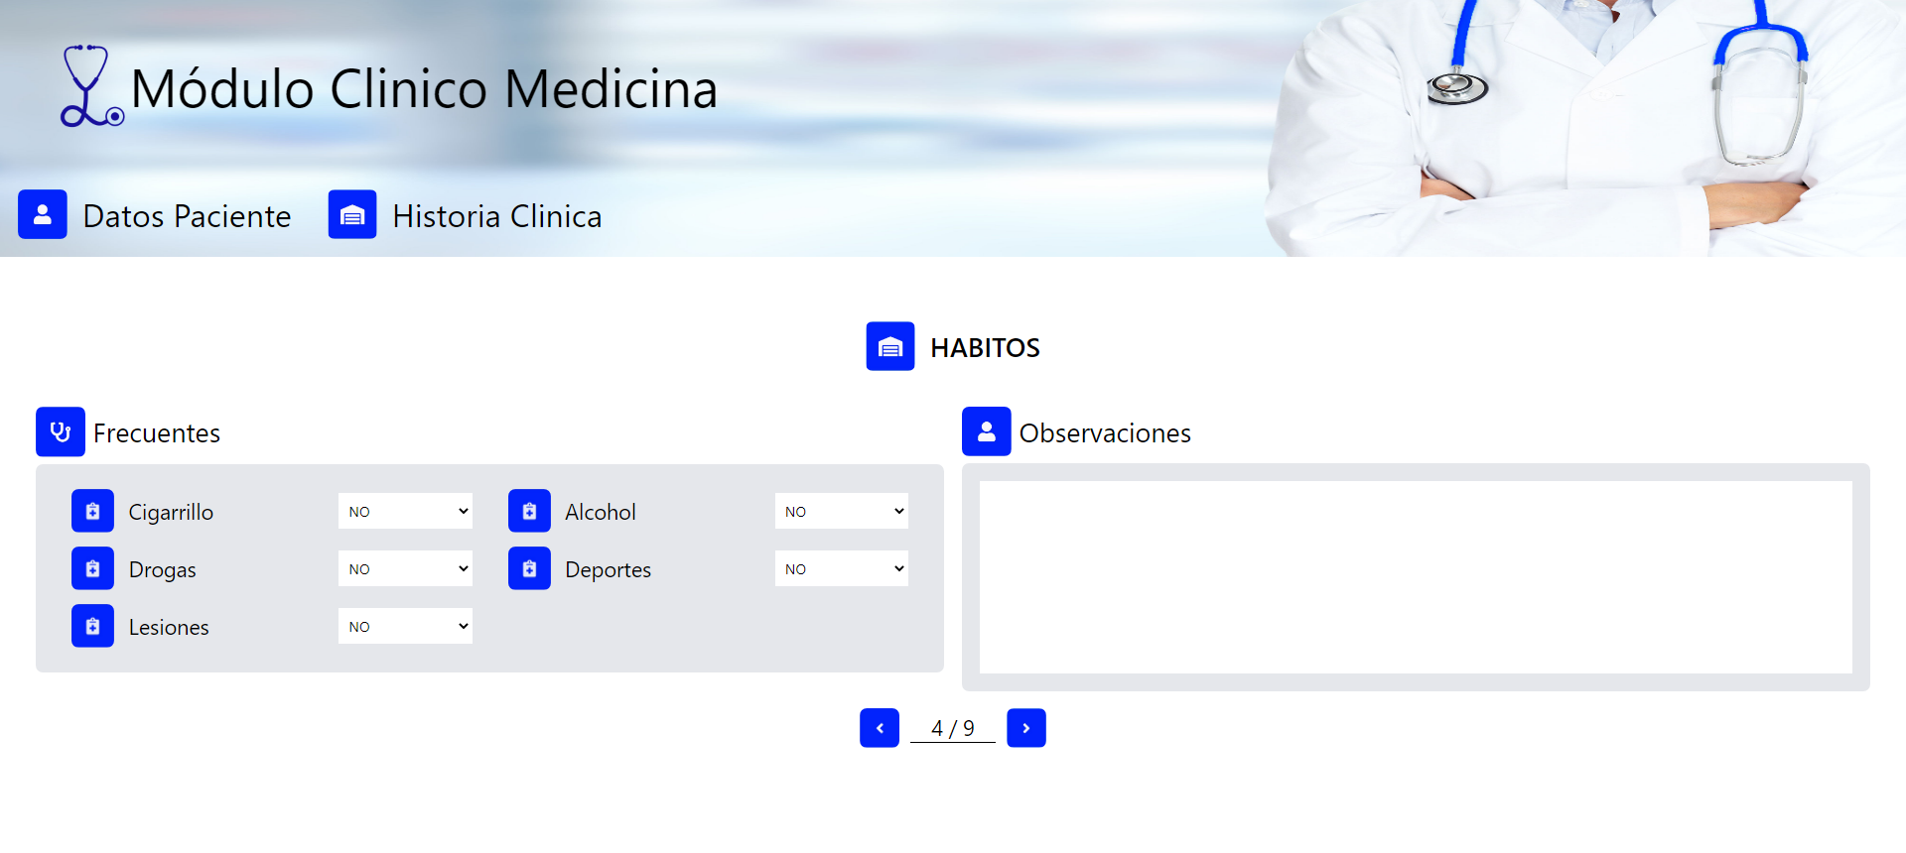
HC - Hábitos

Slide 19
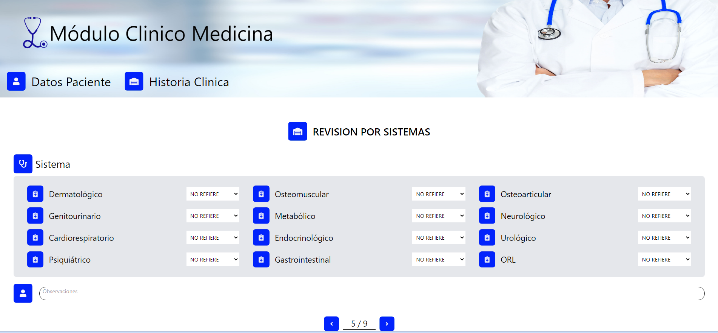
HC – Revisión por sistemas

Slide 20
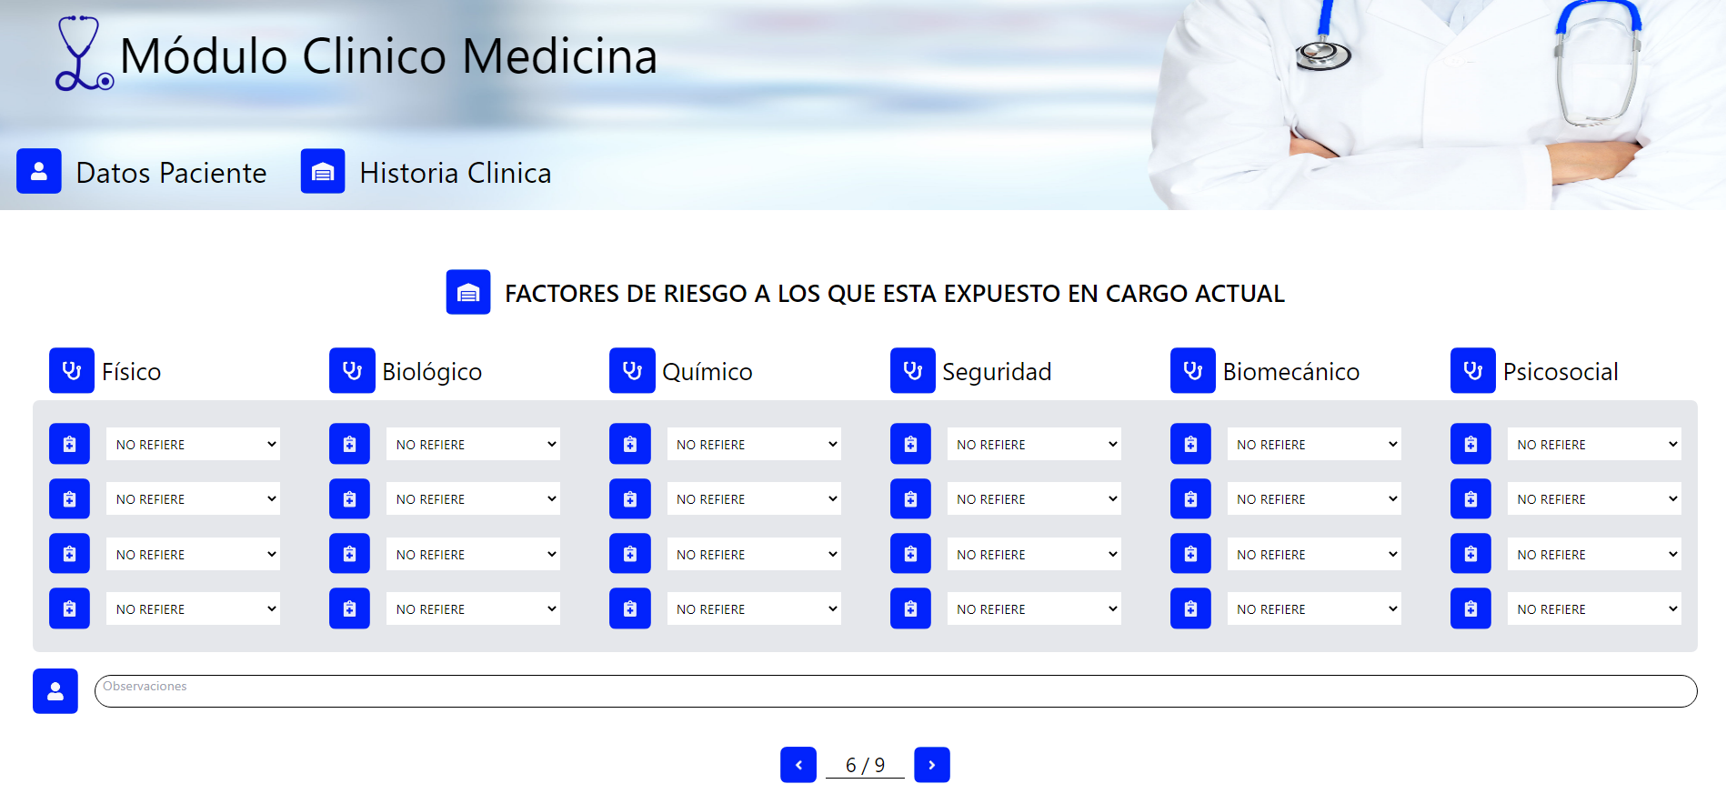
HC – Factores de riesgo

Slide 21
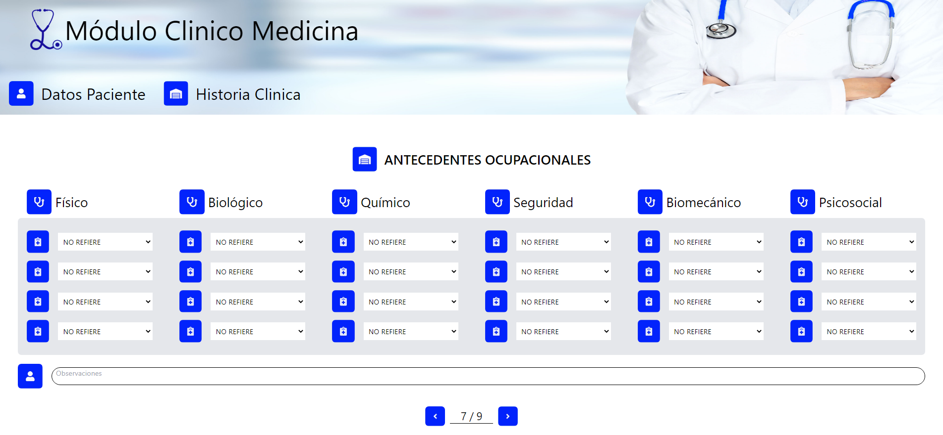
HC – Antecedentes Ocupacionales

Slide 22
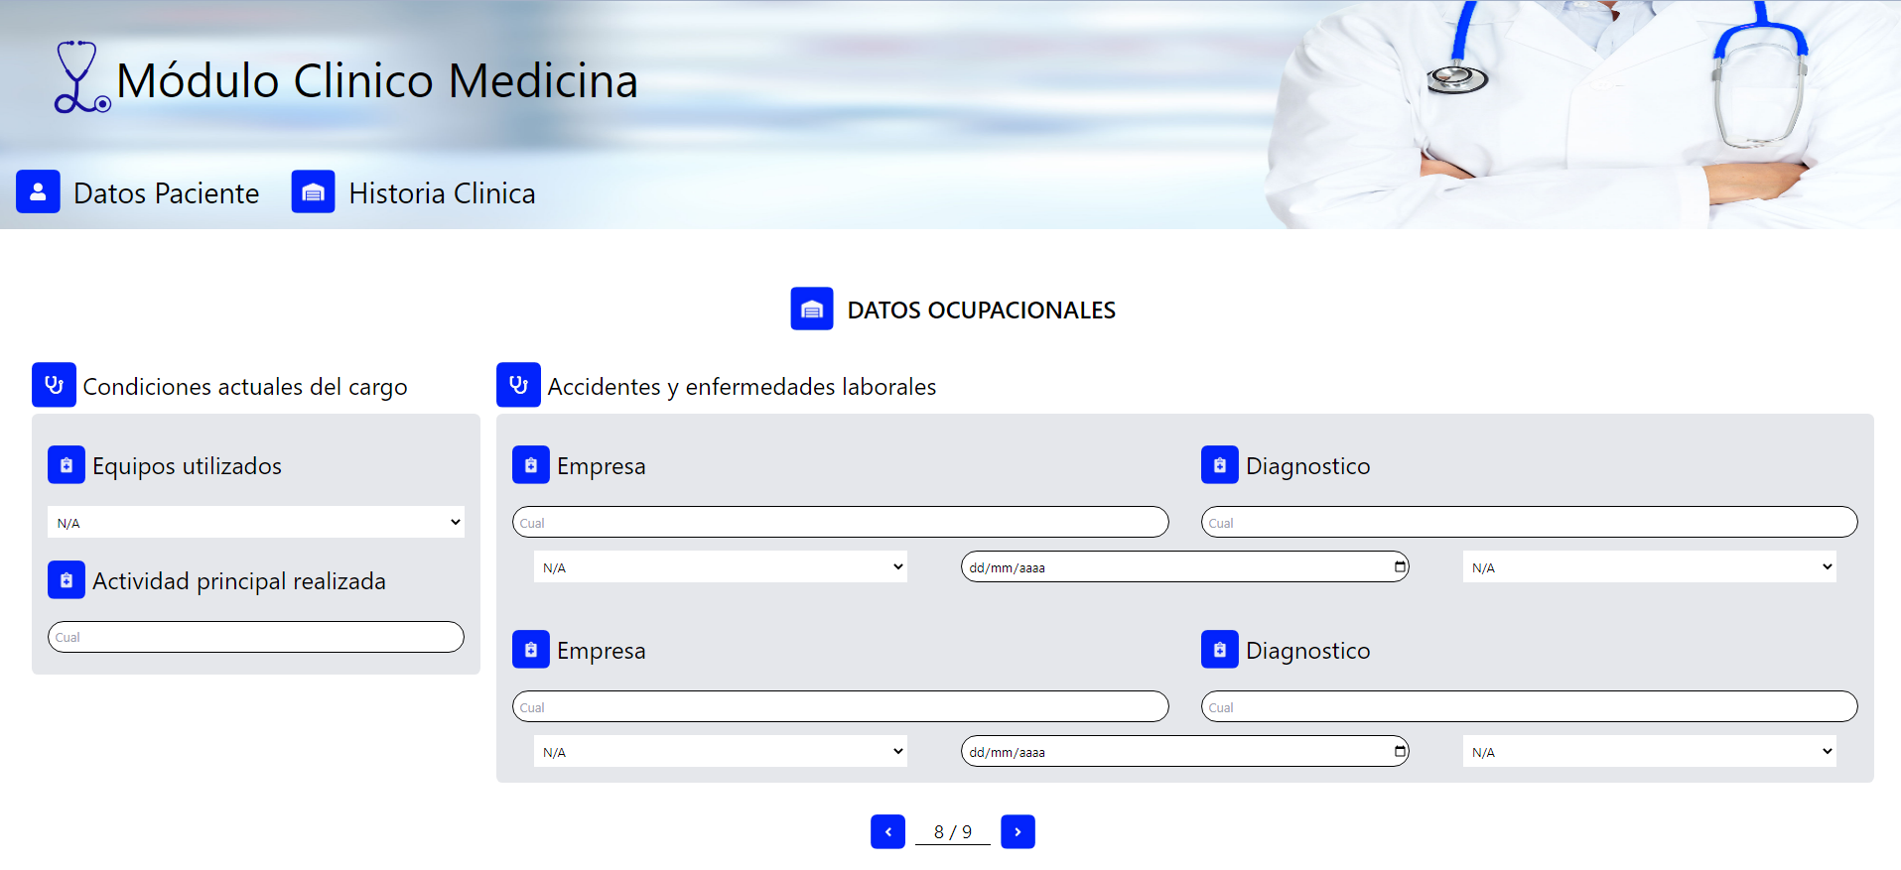
HC – Datos Ocupacionales

Slide 23
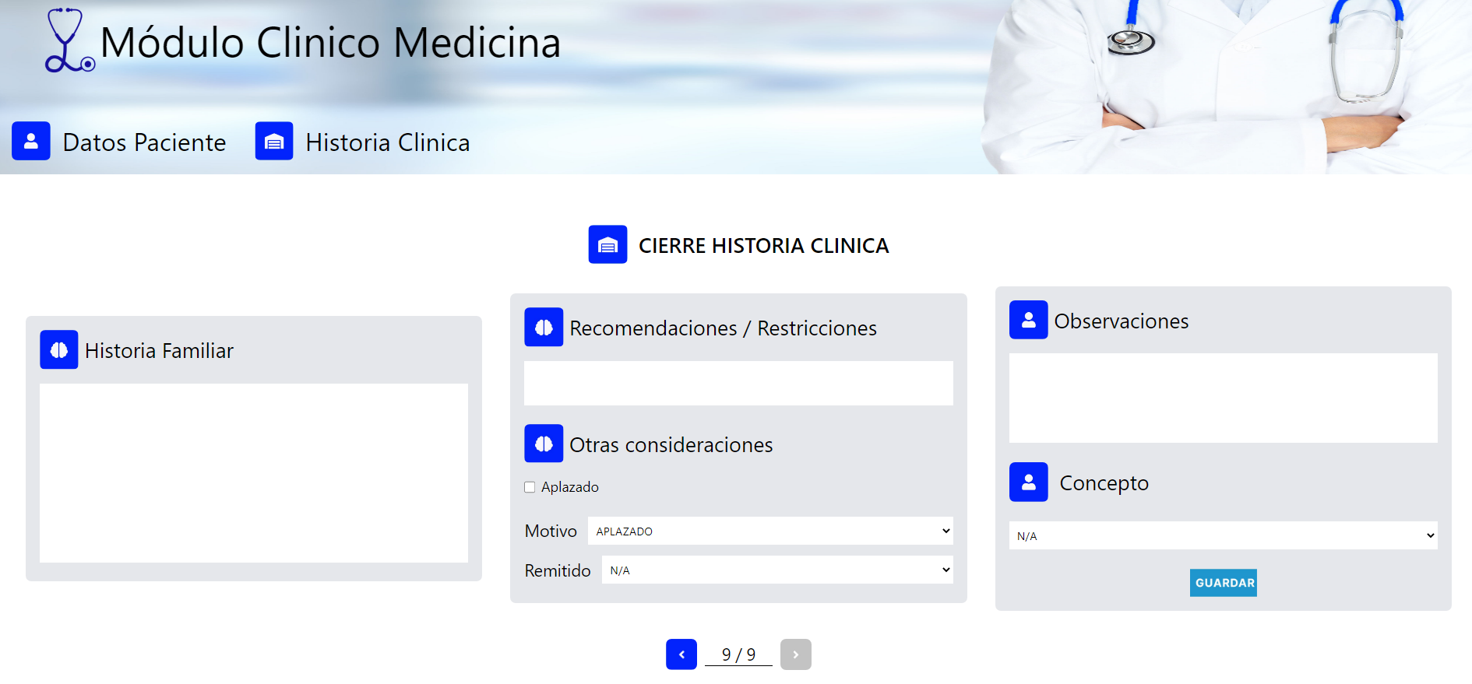
HC – Cierre Historia clínica

Slide 24
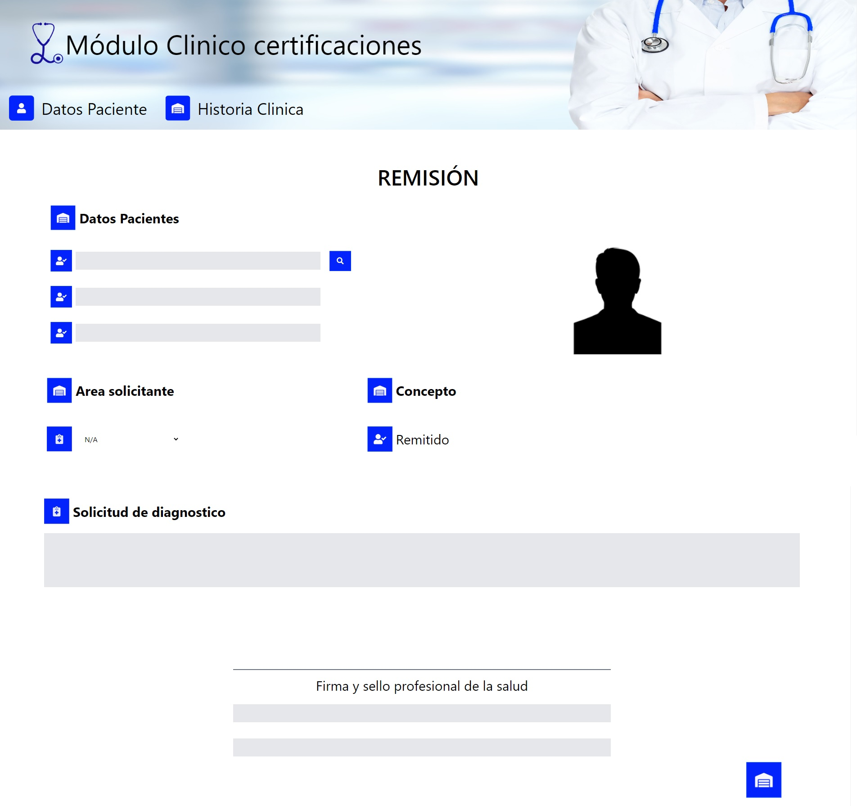
Remisión
SOLUTION SOFT
Un mundo de soluciones

Slide 25
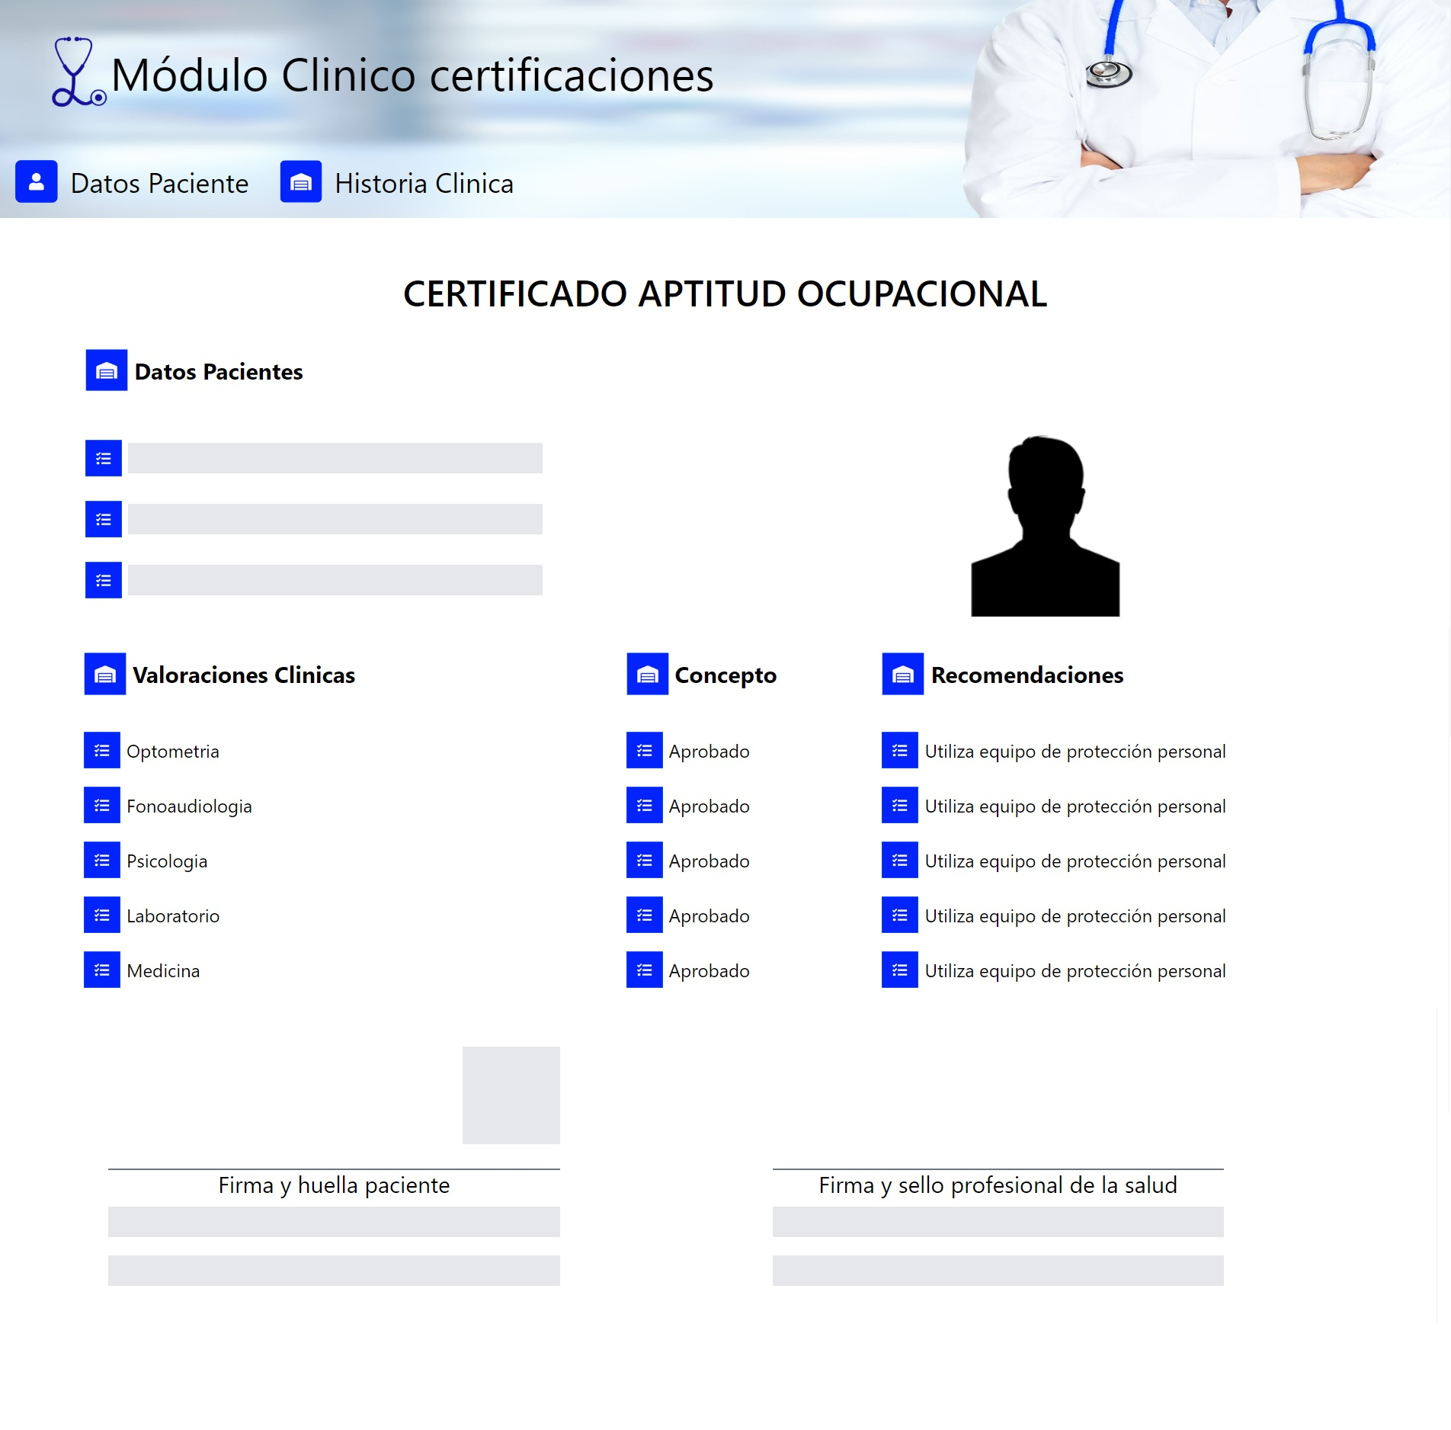
Certificado
SOLUTION SOFT
Un mundo de soluciones

Slide 26
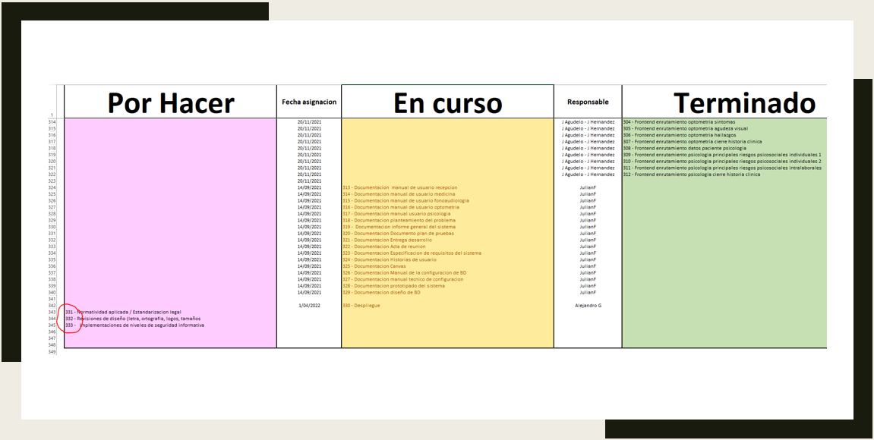
Tablero Kanban
Más de 300 tareas

Slide 27
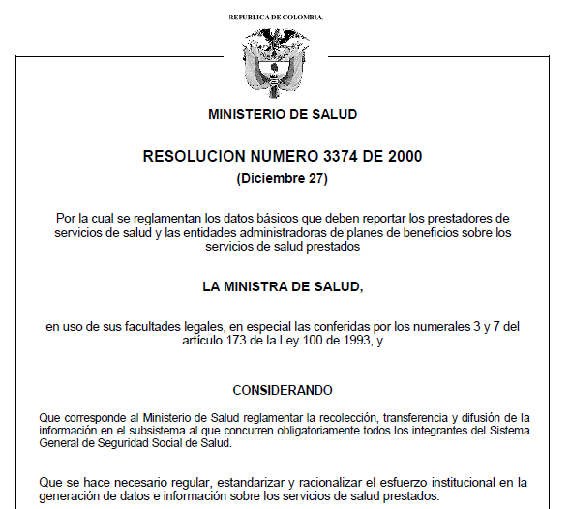
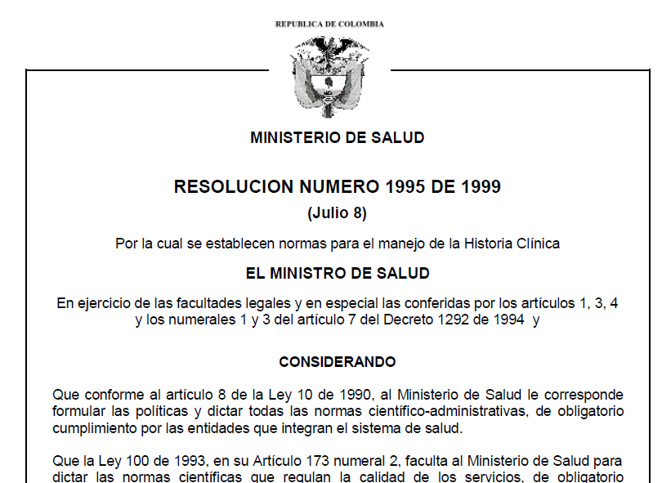
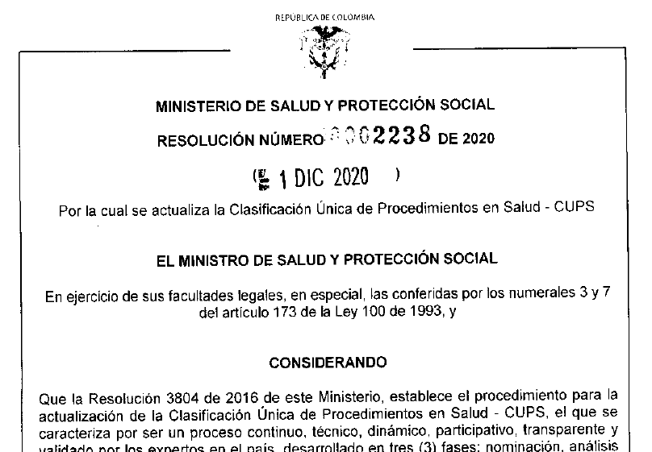
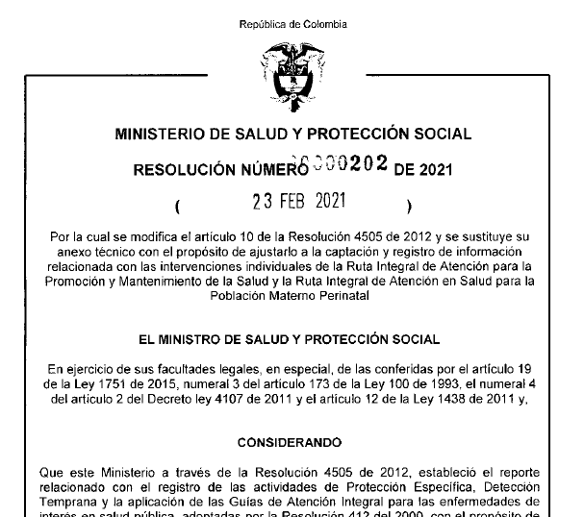
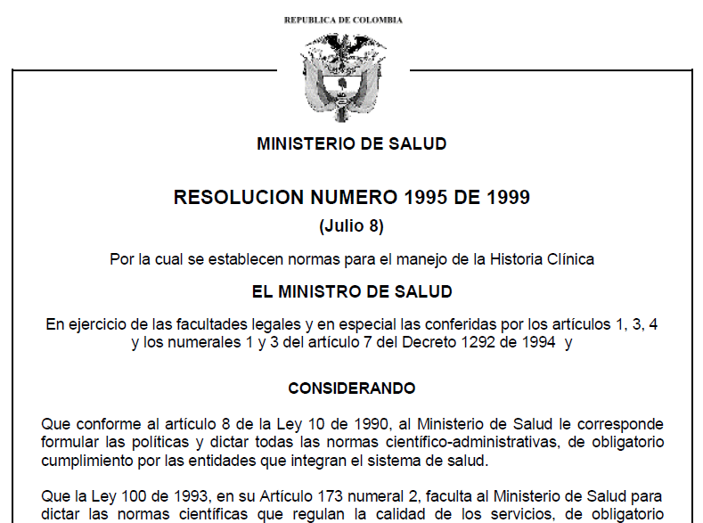
Legislación Historias Clínicas
SOLUTION SOFT
Un mundo de soluciones
Notes:
Joge m

Slide 28

Legislación Habeas Data
Constitución Política de Colombia - Acto Legislativo 2 de 2003 Congreso de la República - Articulo 15 Derecho Al Buen Nombre Y Habeas Data - Derecho a su intimidad personal y familiar y a su buen nombre
SOLUTION SOFT
Un mundo de soluciones
Notes:
JorgeM

Slide 29

Legislación Facturación
Ministerio De Salud Y Protección Social - Resolución 0084 De 2021 - Facturación Electrónica
DIAN - Resolución 0042 de 2020 Extensión Min Salud
Estatuto Tributario Nacional Art. 476. Servicios excluidos del impuesto sobre las ventas.
SOLUTION SOFT
Un mundo de soluciones
Notes:
JorgeM

Slide 30
Veamos un poco
de Teoría
Notes:
jorjeM

Slide 31

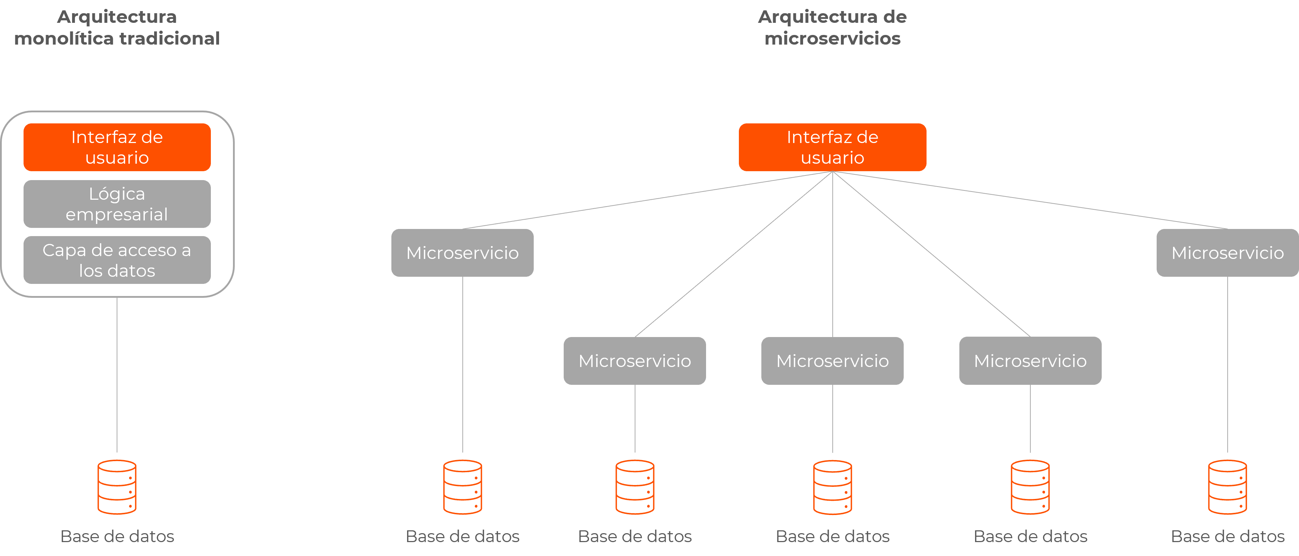
Servicios - APIs
SOLUTION SOFT
Un mundo de soluciones
Notes:
Juanjose
Arquitectura monolítica en comparación con la arquitectura de microservicios
Con las arquitecturas monolíticas, todos los procesos están estrechamente asociados y se ejecutan como un solo servicio.
Con una arquitectura de microservicios, una aplicación se crea con componentes independientes que ejecutan cada proceso de la aplicación como un servicio. Estos servicios se comunican a través de una interfaz bien definida mediante API ligeras.

Slide 32

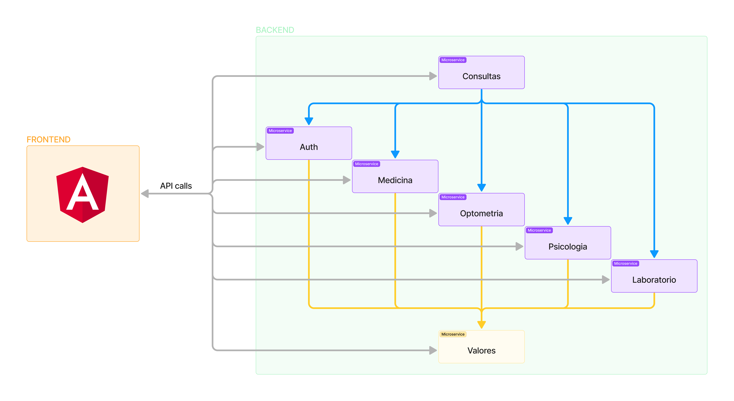
Sistema
SOLUTION SOFT
Un mundo de soluciones
Notes:
alejo

Slide 33
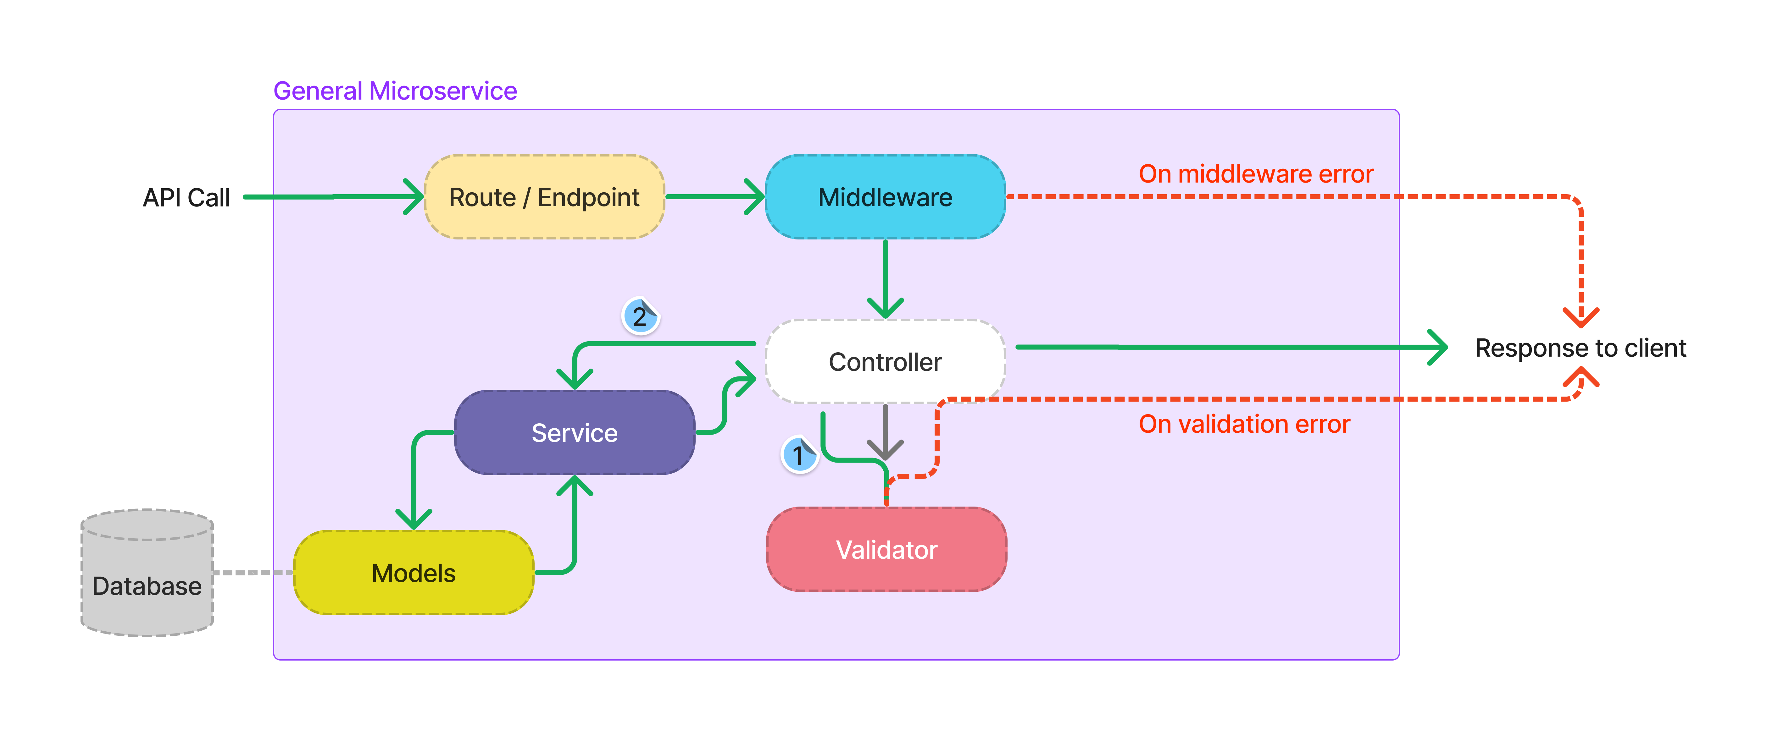
Python
SOLUTION SOFT
Un mundo de soluciones
Notes:
alejo

Slide 34

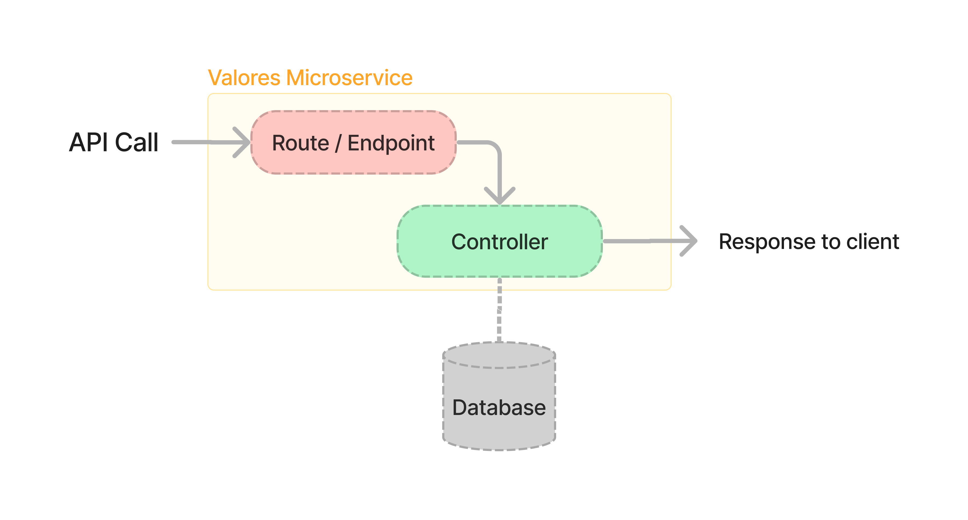
SOLUTION SOFT
Un mundo de soluciones

Slide 35

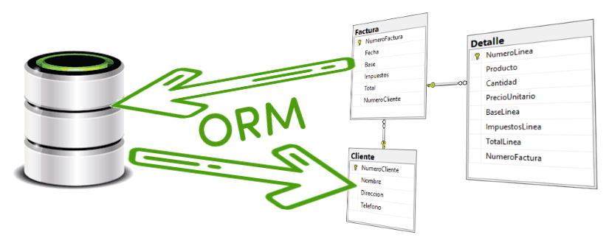
ORM
¿Qué es un ORM?
SOLUTION SOFT
Un mundo de soluciones
Notes:
Alejo
Lo más habitual es que una tabla se corresponda con una clase, cada fila de una tabla con un objeto (o instancia de una clase), las columnas de una tabla con los atributos de una clase y las claves ajenas (o Foreign Keys) con relaciones entre clases (definidas también a partir de atributos).

Slide 36
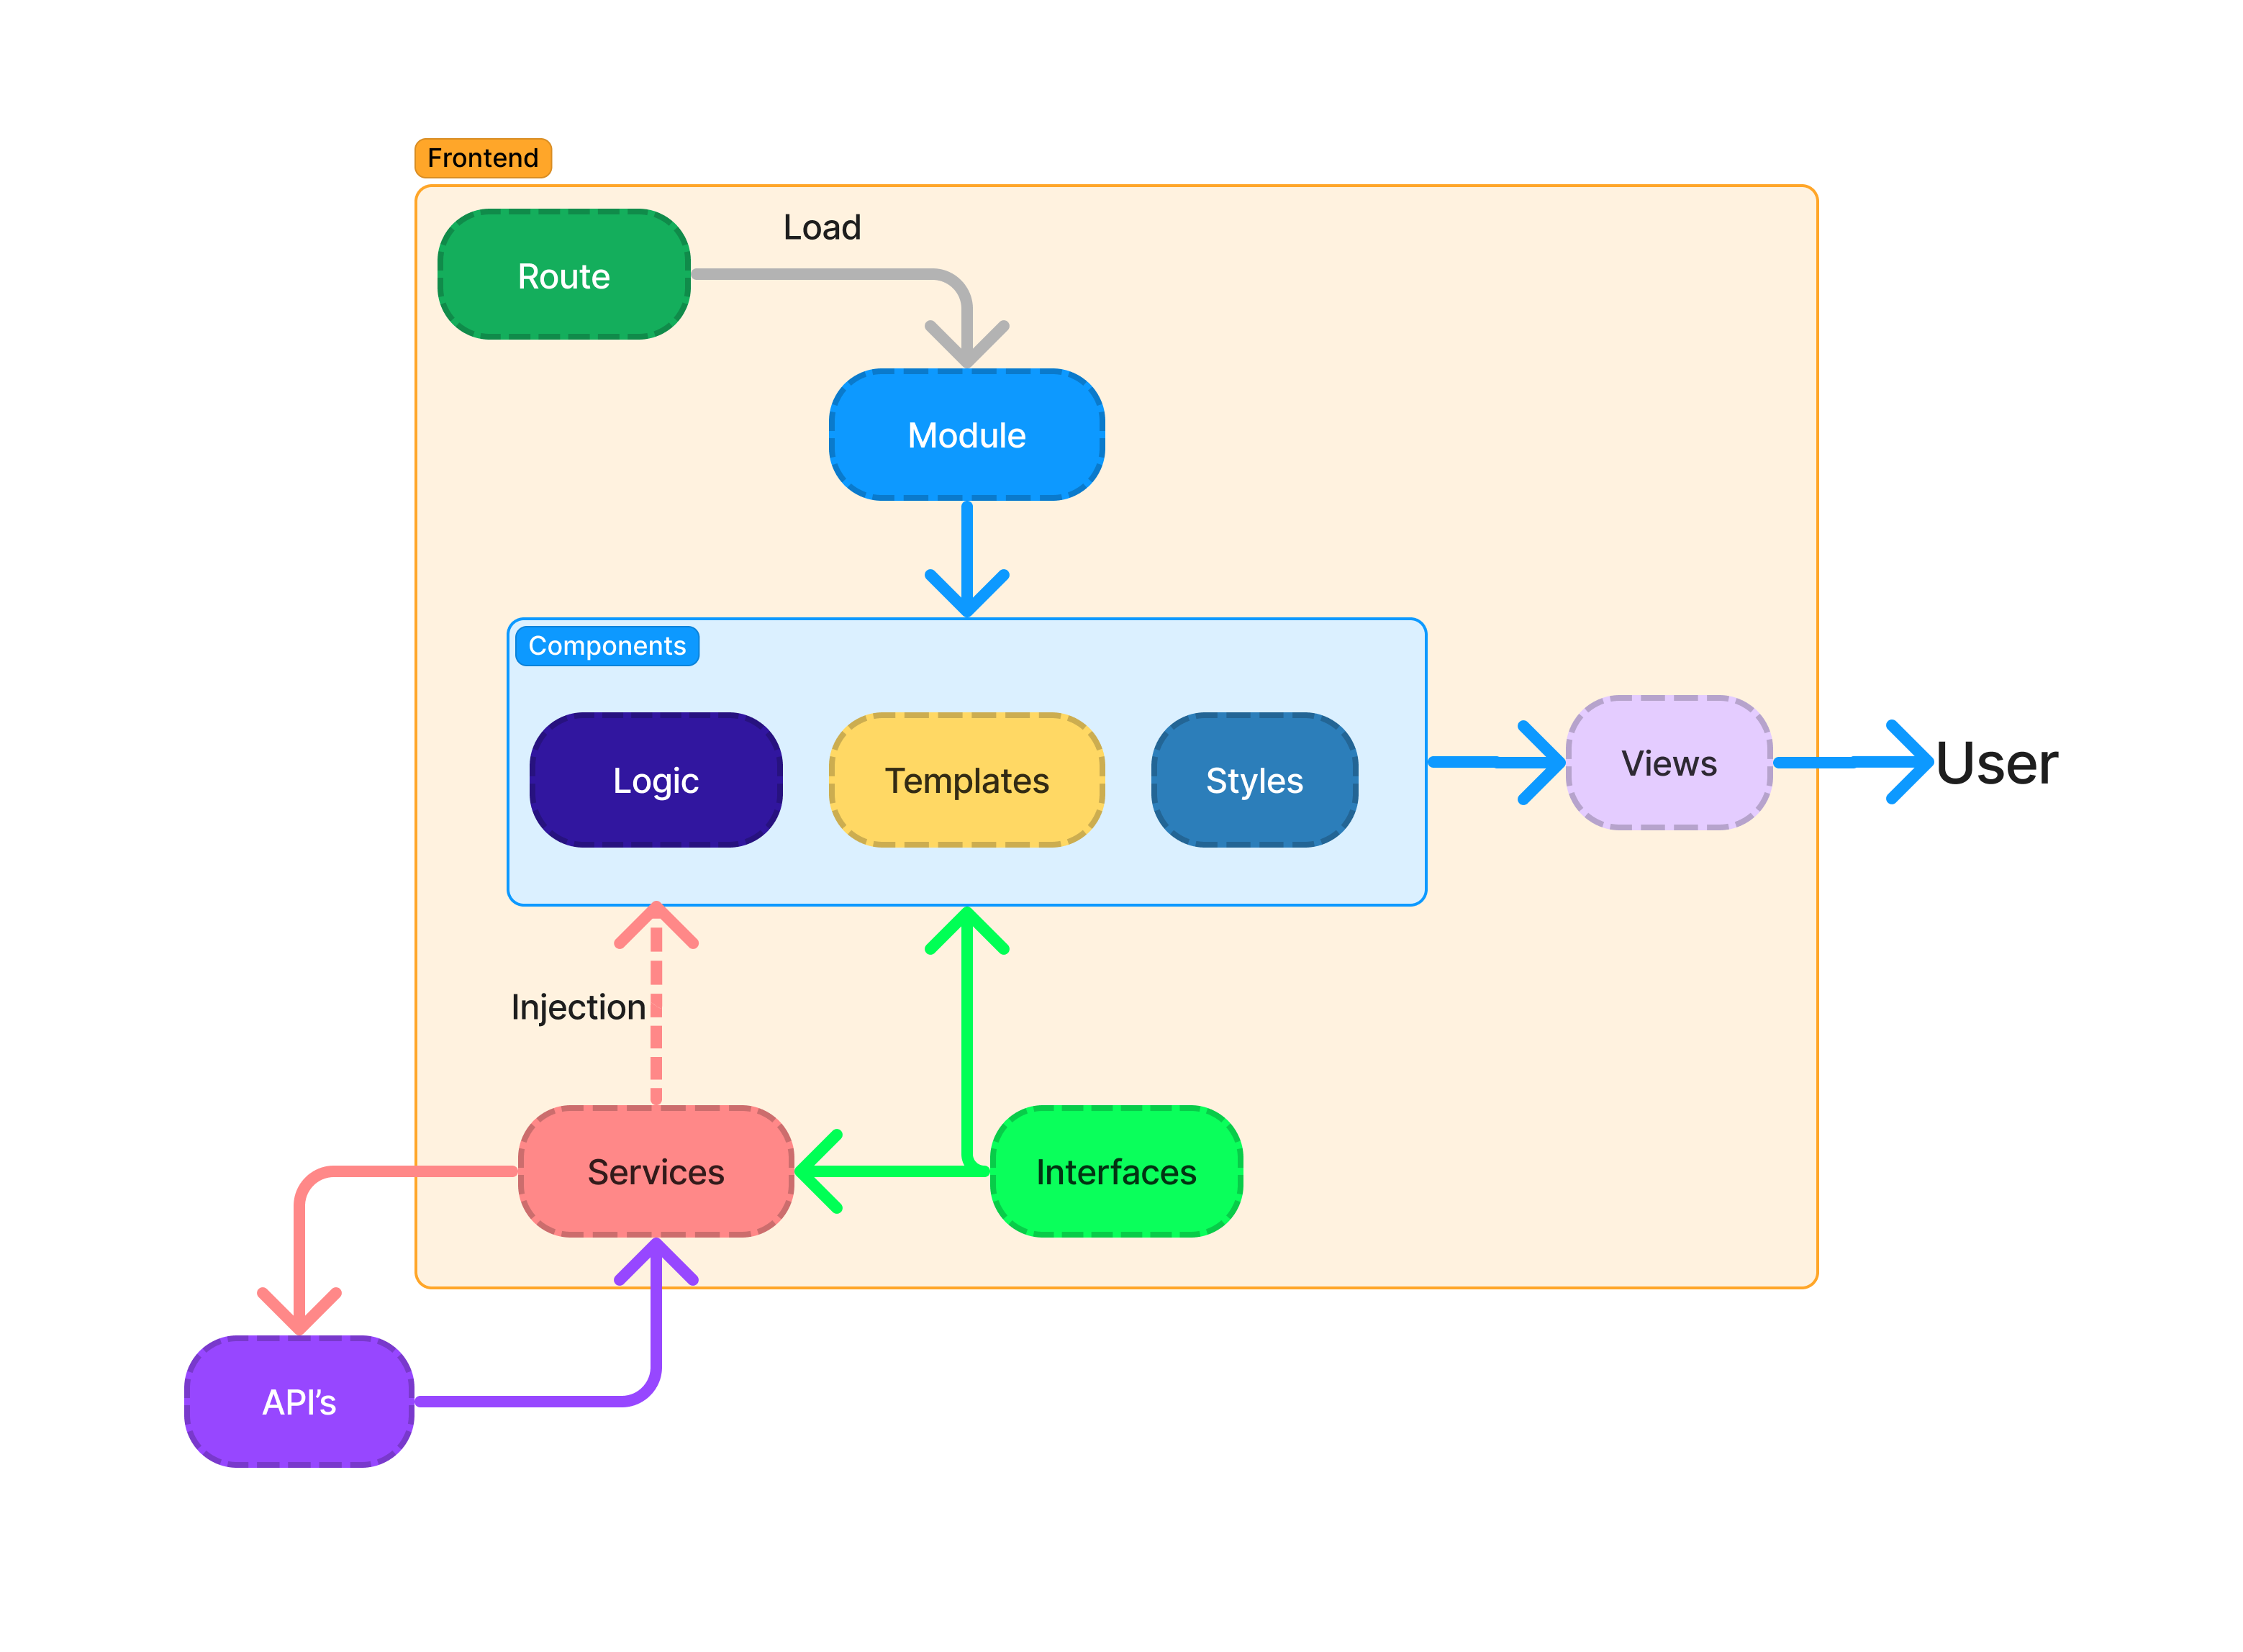
Angular
SOLUTION SOFT
Un mundo de soluciones
Notes:
Juank
El lenguaje principal de programación de Angular es Typescript, y así toda la sintaxis y el modo de hacer las cosas en el código es el mismo, lo que añade coherencia y consistencia a la información.

Slide 37
Angular
Hablemos un
poco del Front end
SOLUTION SOFT
Un mundo de soluciones
Notes:
juank

Slide 38
Angular
Angular es un framework (un entorno de trabajo​ o marco de trabajo) opensource desarrollado por Google para facilitar la creación y programación de aplicaciones web de una sola página, las webs SPA (Single Page Application).
SOLUTION SOFT
Un mundo de soluciones
Notes:
Juank
Angular separa completamente el frontend y el backend en la aplicación, evita escribir código repetitivo y mantiene todo más ordenado gracias a su patrón MVC (Modelo-Vista-Controlador) asegurando los desarrollos con rapidez, a la vez que posibilita modificaciones y actualizaciones.

Slide 39
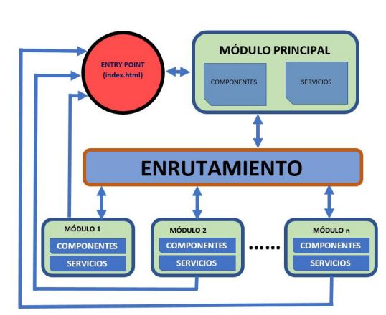
Angular
SOLUTION SOFT
Un mundo de soluciones
Notes:
Juank
El lenguaje principal de programación de Angular es Typescript, y así toda la sintaxis y el modo de hacer las cosas en el código es el mismo, lo que añade coherencia y consistencia a la información.

Slide 40


Librerías
Notes:
Juan Agu

Slide 41
Para finalizar Veamos el
Aplicativo funcionando
SOLUTION SOFT
Un mundo de soluciones
Notes:
juank

Slide 42
SOLUTION SOFT
Un mundo de soluciones

